Slide 1
СОН
Учитель биологии
Лаптева Е.А
ГБОУ СОШ №1245

Slide 2
Что такое сон?
Сон-это естественный физиологический процесс пребывания в состояние с минимальным уровнем мозговой деятельности и пониженной реакцией на окружающий мир. Сон в норме происходит циклический , т.е. каждые 24 часа. Этот цикл называется циркадным ритмом , но также существует дневной сон-сиеста.
Физиологический сон отличается от других похожих на него состояний-анабиоза , кома , обморок , гипноз , летаргия.
Сон-особое состояние человека и животного , включающее в себя ряд стадий.
Медленный сон-длится 80-90 мин и наступает сразу после засыпания.
Быстрый сон-пятая стадия сна , следует за медленным и длится 10-15 минут.
Сновидения-являются результатом деятельности памяти и воображения.

Slide 3
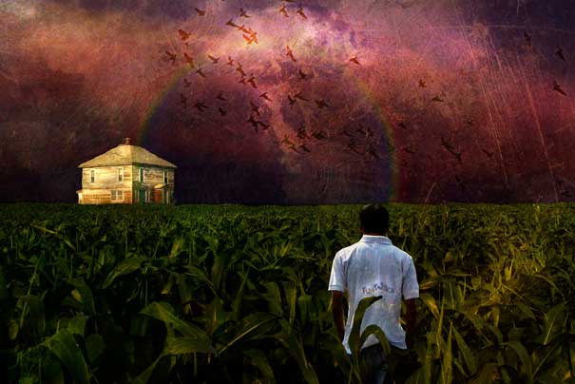
Почему нам снятся сны ?
Каждый человек видит сон (кроме людей с критическими расстройствами) если вы думаете ,что не вам ничего не снилось-вы забыли свой сон. Люди забывают 90% сна.
Некоторые учёные полагают , что нам снятся сны для закрепления событий в долгосрочной памяти, т.е. нам снятся вещи , которые стоит запомнить. Другие считают ,что нам снятся элементы ,которые нужно забыть ,засоряющие наш мозг ,мешая умственной работе. Может быть сны вообще не имеют никакой цели и сон просто побочный продукт процесса сна и сознания.
Слепые люди тоже видят сны ,но проявляется он в звуках и ощущениях.
12 % зрячих людей видят чёрно-белые сны. Исследования с 1915 по 1950-ые годы показало ,что большинство видели чёрно-белые сны ,но с 1960 –ых всего лишь 4,4 % до 25 лет видят чёрно-белые. Учёные считают, ,что эти показания связанны с изменением телевидения к цветным сми.
Исследования также показали ,что животные видят сны .
Одна интересная стадия сна- стадия ,при которой происходит быстрое движение глазами .Эта стадия занимает у взрослого человека 20-25 % всего сна ,это около 90-120 минут за ночь. В этой фазе сна ,тело человека парализуется специальным механизмом в мозге ,не позволяющим движениям тела во сне переходить в движение тела наяву .
Мужчинам и женщинам снятся разные сны. У мужчин более агрессивные ,а у женщин сбалансированные .
Результатом нескольких исследований показали , что с 18 % до 38 % людей хотя бы один раз в жизни видели вещий сон и 70 % из них испытали дежа вю.

Slide 4
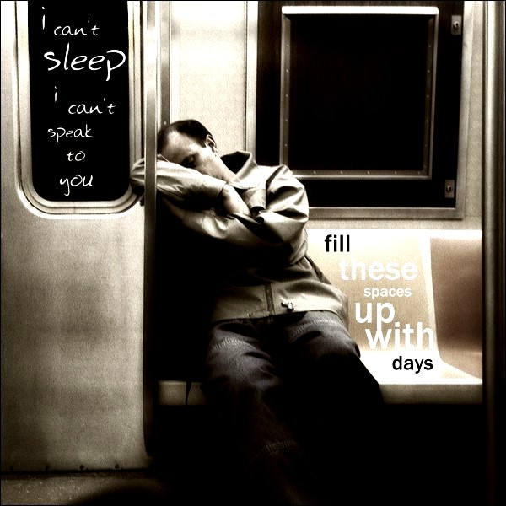
Почему нам снятся кошмары?
Кошмарный сон это очень тревожный сон, который обычно вызывает, как минимум, частичное пробуждение. Человек может испытывать много различных эмоций во время кошмара, как например, злость, вина, грусть или подавленность, но чаще всего в кошмарах присутствуют чувства страха и тревоги . Почему снятся кошмары?
Существует несколько возможных причин. Некоторые кошмарные сны могут быть вызваны следующими физиологическими причинами:
•употреблением лекарственных препаратов или резкой отменой лекарств (например, снотворного),
•жаром,
•чрезмерным потреблением алкоголя или похмельным синдромом,
•синдром остановок дыхания во сне,
•употреблением пищи прямо перед сном (что повышает метаболизм и активность мозга).
Кошмары у детей младшего возраста, скорее всего, свидетельствуют о том, что ребенок учится бороться с обычными детскими страхами и проблемами.
Многие люди видят кошмары после того, как они стали свидетелем или участником какого-то травмирующего события или из-за перенесённого стресса , например на работе.

Slide 5
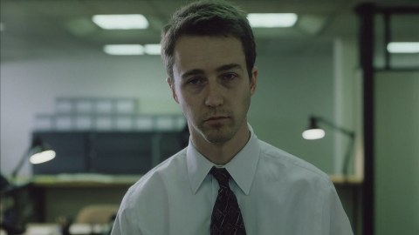
Почему человек страдает бессонницей ?
Бессонница-это расстройство сна ,которое характеризуется недостаточной продолжительностью сна ,на протяжение значительного периода времени .
Существует фатальная бессонница-редкое неизлечимое наследственное заболевание ,при котором больной умирает от бессонницы.
1.Пациент страдает от всё более тяжёлой бессонницы, панических атак и фобий. Эта стадия длится в среднем 4 месяца.
2.Панические атаки становятся серьёзной проблемой, и к ним присоединяются галлюцинации. Эта стадия длится в среднем 5 месяцев.
3.Полная неспособность спать, сопровождаемая быстрой потерей веса. Эта стадия длится в среднем 3 месяца.
4.Пациент перестаёт говорить и не реагирует на окружающее. Это последняя стадия болезни, длящаяся в среднем 6 месяцев, после чего пациент умирает

Slide 6
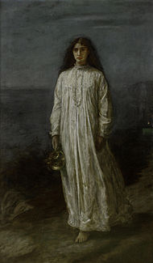
Лунатизм или сомнамбулизм.
Лунатизм-болезненное состояние, при котором люди совершают какие-либо действия, находясь в состоянии сна. Поведение человека при этом выглядит целенаправленным и адекватным. Но на самом деле он выполняет действия в соответствии с тем, что ему снится в данный момент. Снохождение возникает обычно во время неполного пробуждения от глубокой фазы медленного сна, при этом мозг пребывает в состоянии полусна-полубодрствования. Глаза сомнамбулы обычно открыты. Он может производить различные движения, обходить препятствия, иногда выполнять сложные поступки, давать ответы на простые вопросы. Однако действия не являются сознательными и при пробуждении не вспоминаются. Лунатика разбудить очень сложно — лучше осторожно проводить его обратно к постели.

Slide 7
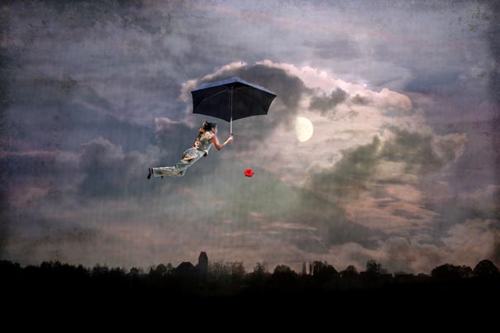
Спокойной ночи :)

